Slide 1
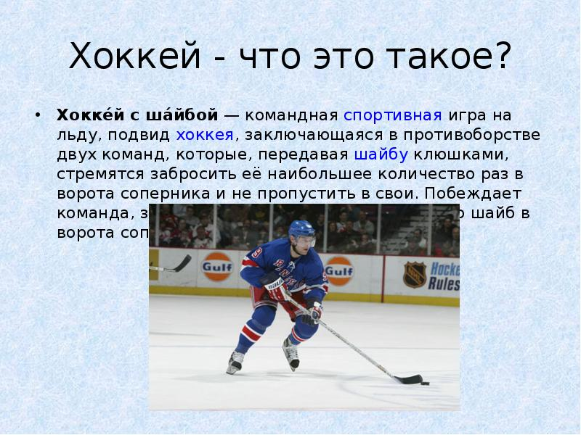

Slide 2
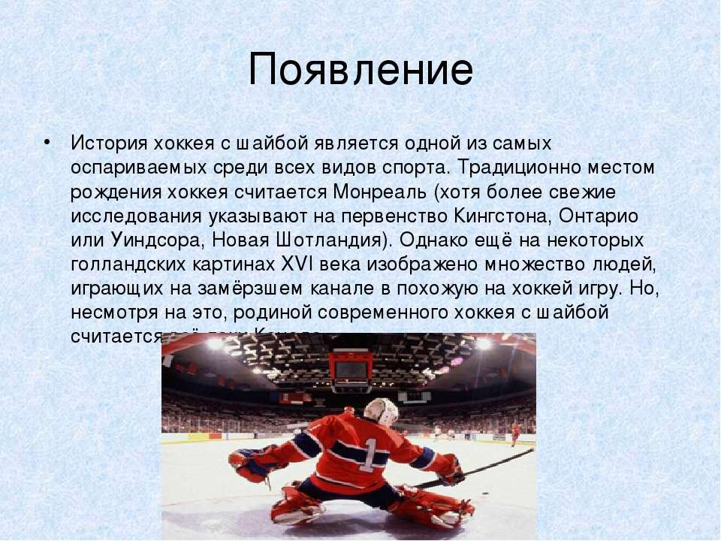

Slide 3
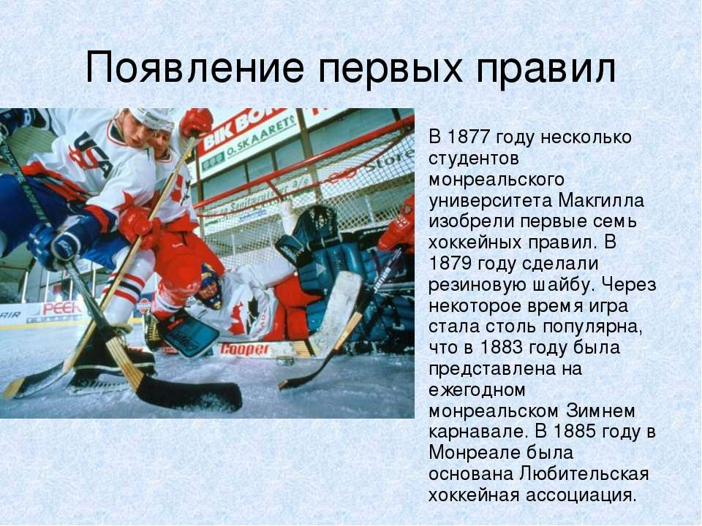

Slide 4
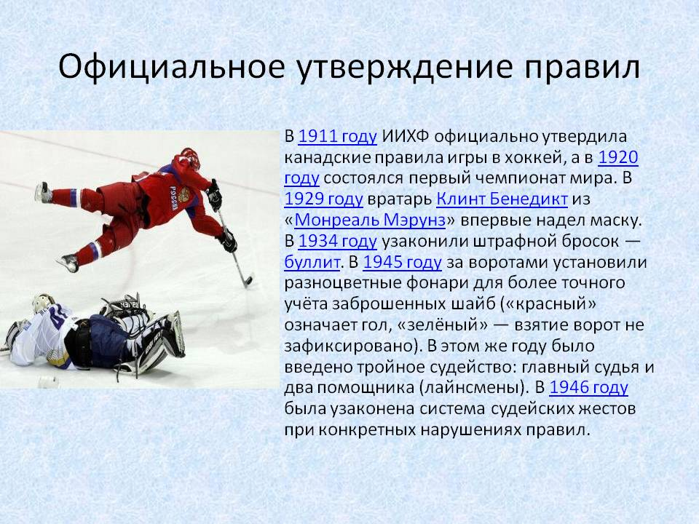

Slide 5
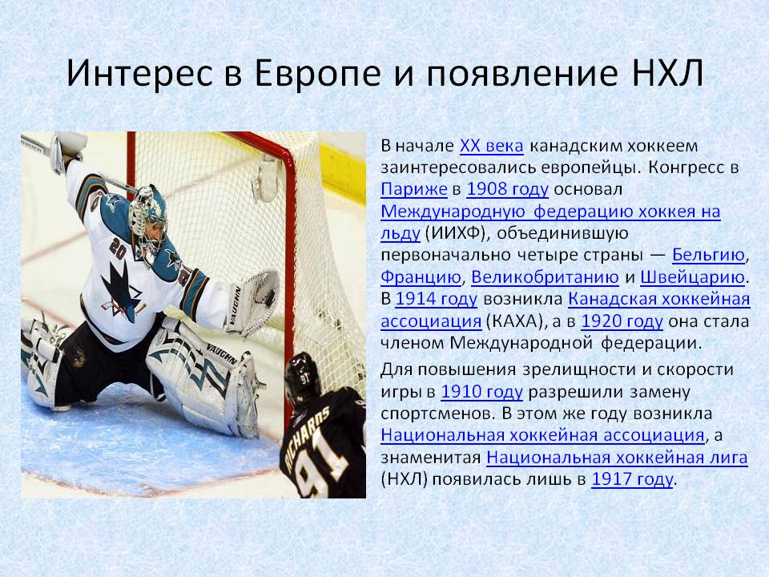

Slide 6
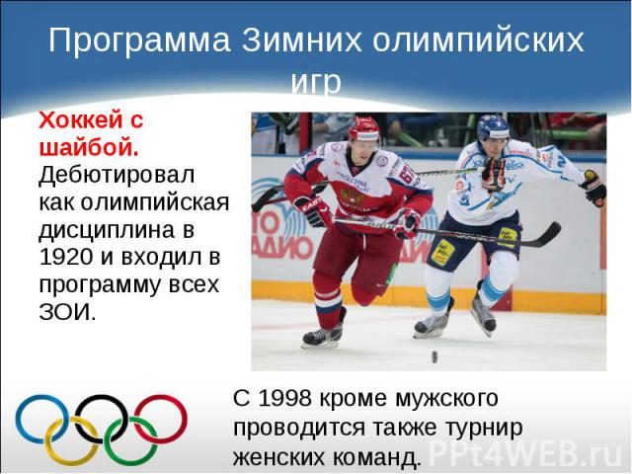

Slide 7
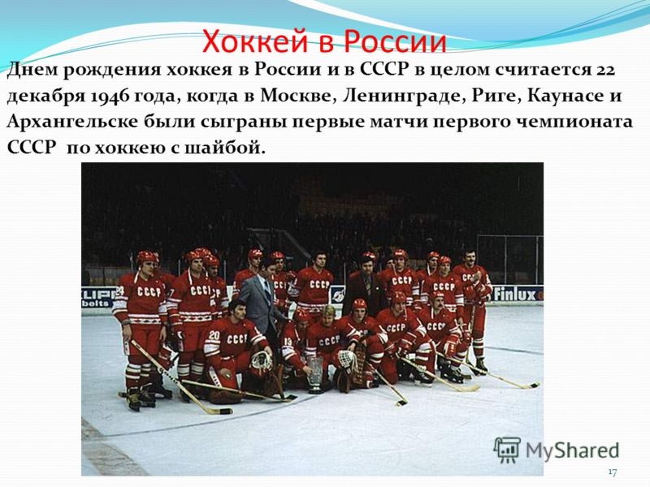

Slide 8
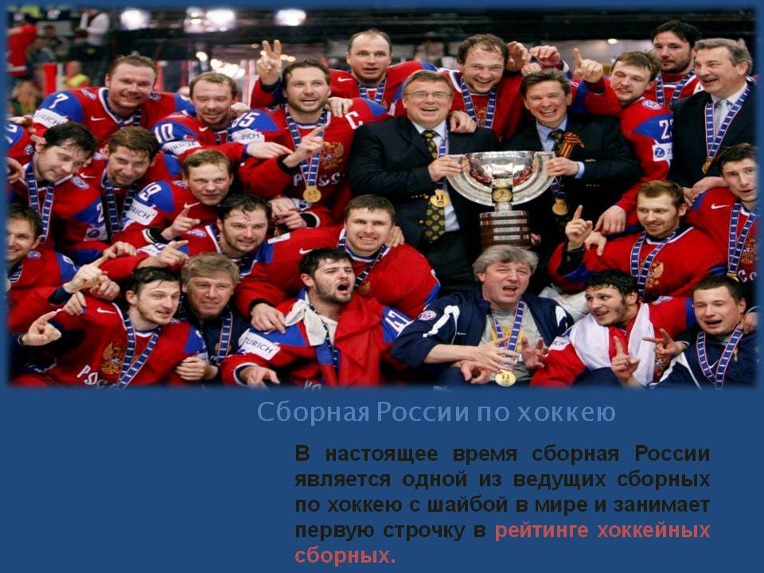

Slide 9
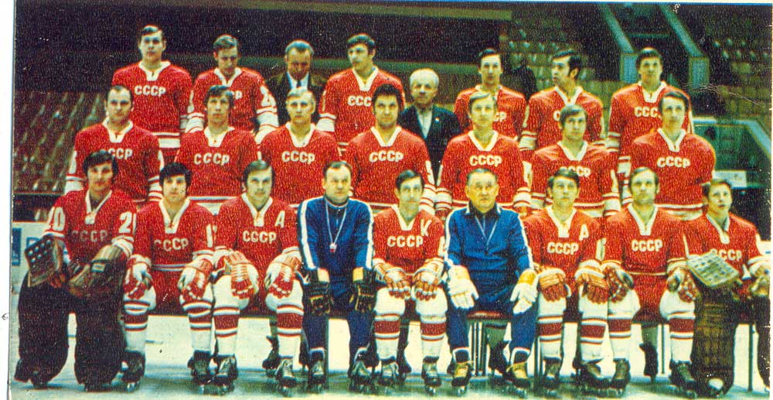
Сборная СССР/СНГ/России за время участия в чемпионатах мира 27 раз была чемпионом мира (1954, 1956, 1963-1971, 1973-1975, 1978, 1979, 1981-1983, 1986, 1989, 1990, 1993, 2008, 2009, 2012, 2014), 10 раз (1955, 1957-1959, 1972, 1976, 1987, 2002, 2010, 2015) - серебряным призером; 9 раз (1960, 1961, 1977, 1985, 1991, 2005, 2007, 2016, 2017) - бронзовым.

Slide 10
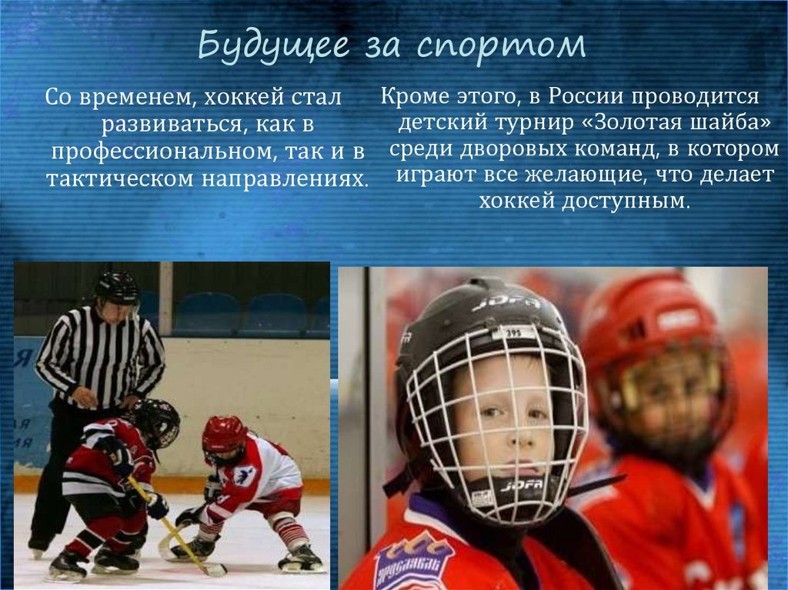

Slide 11
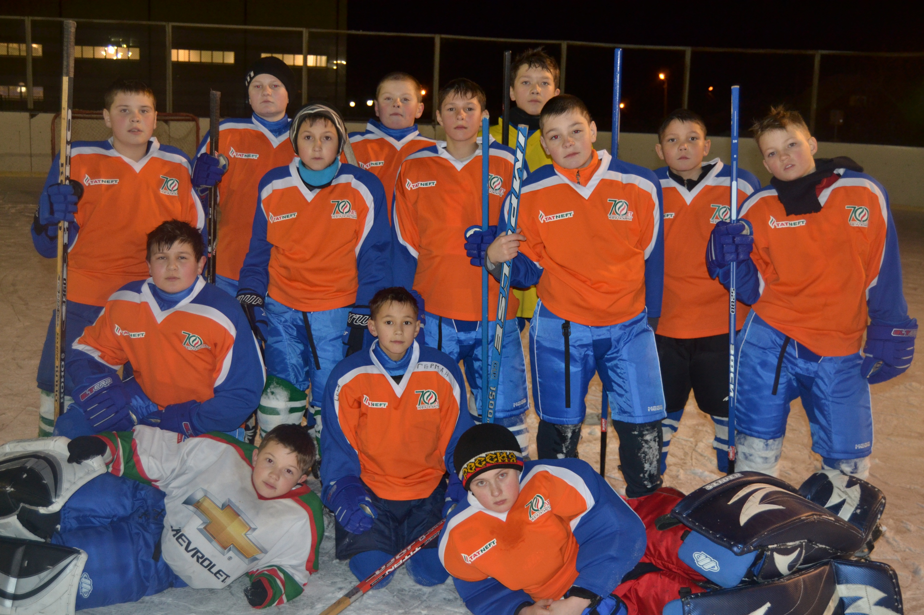

Slide 12
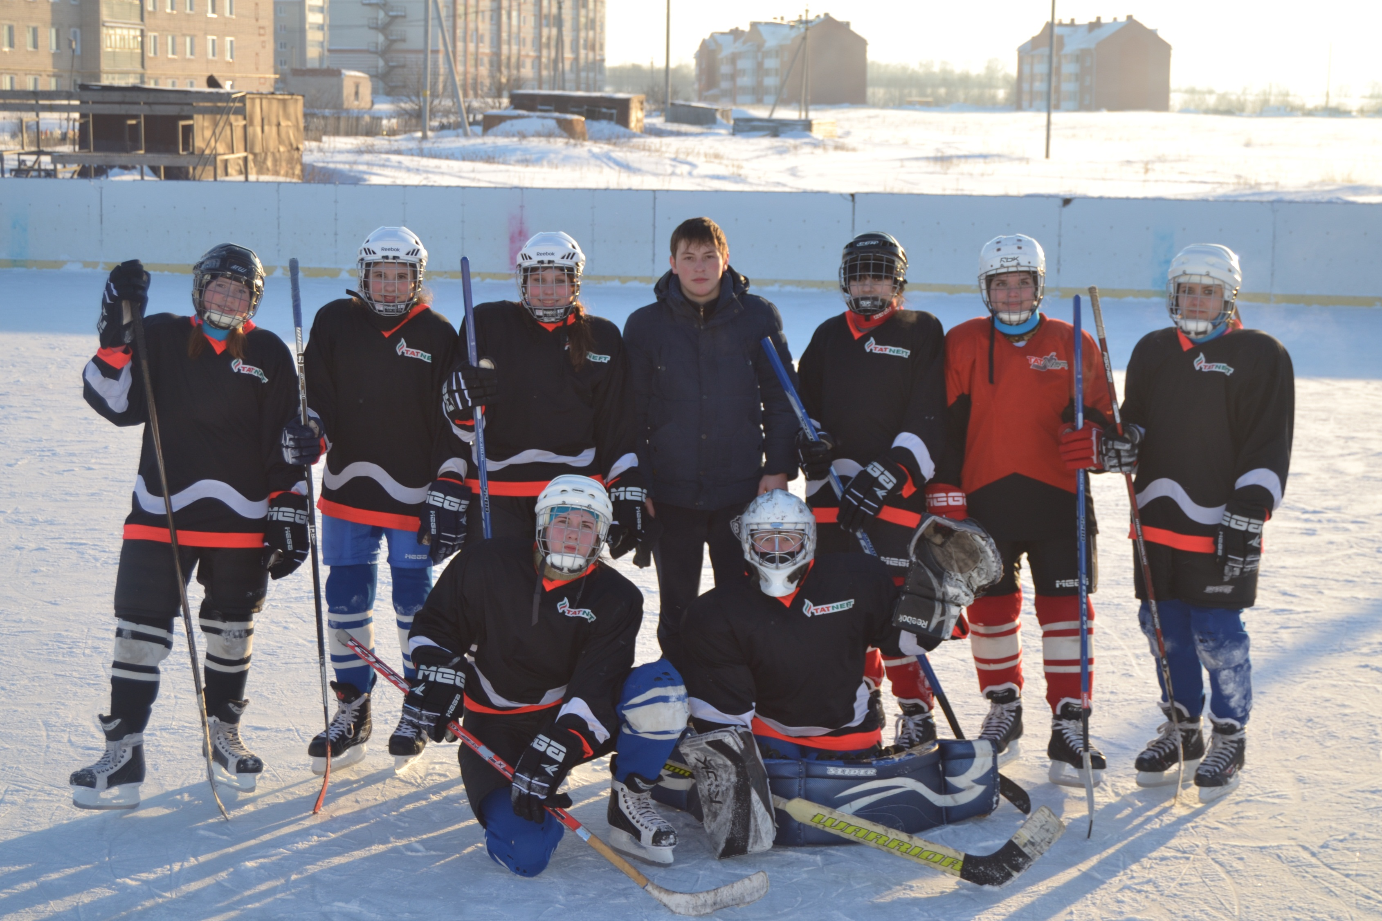
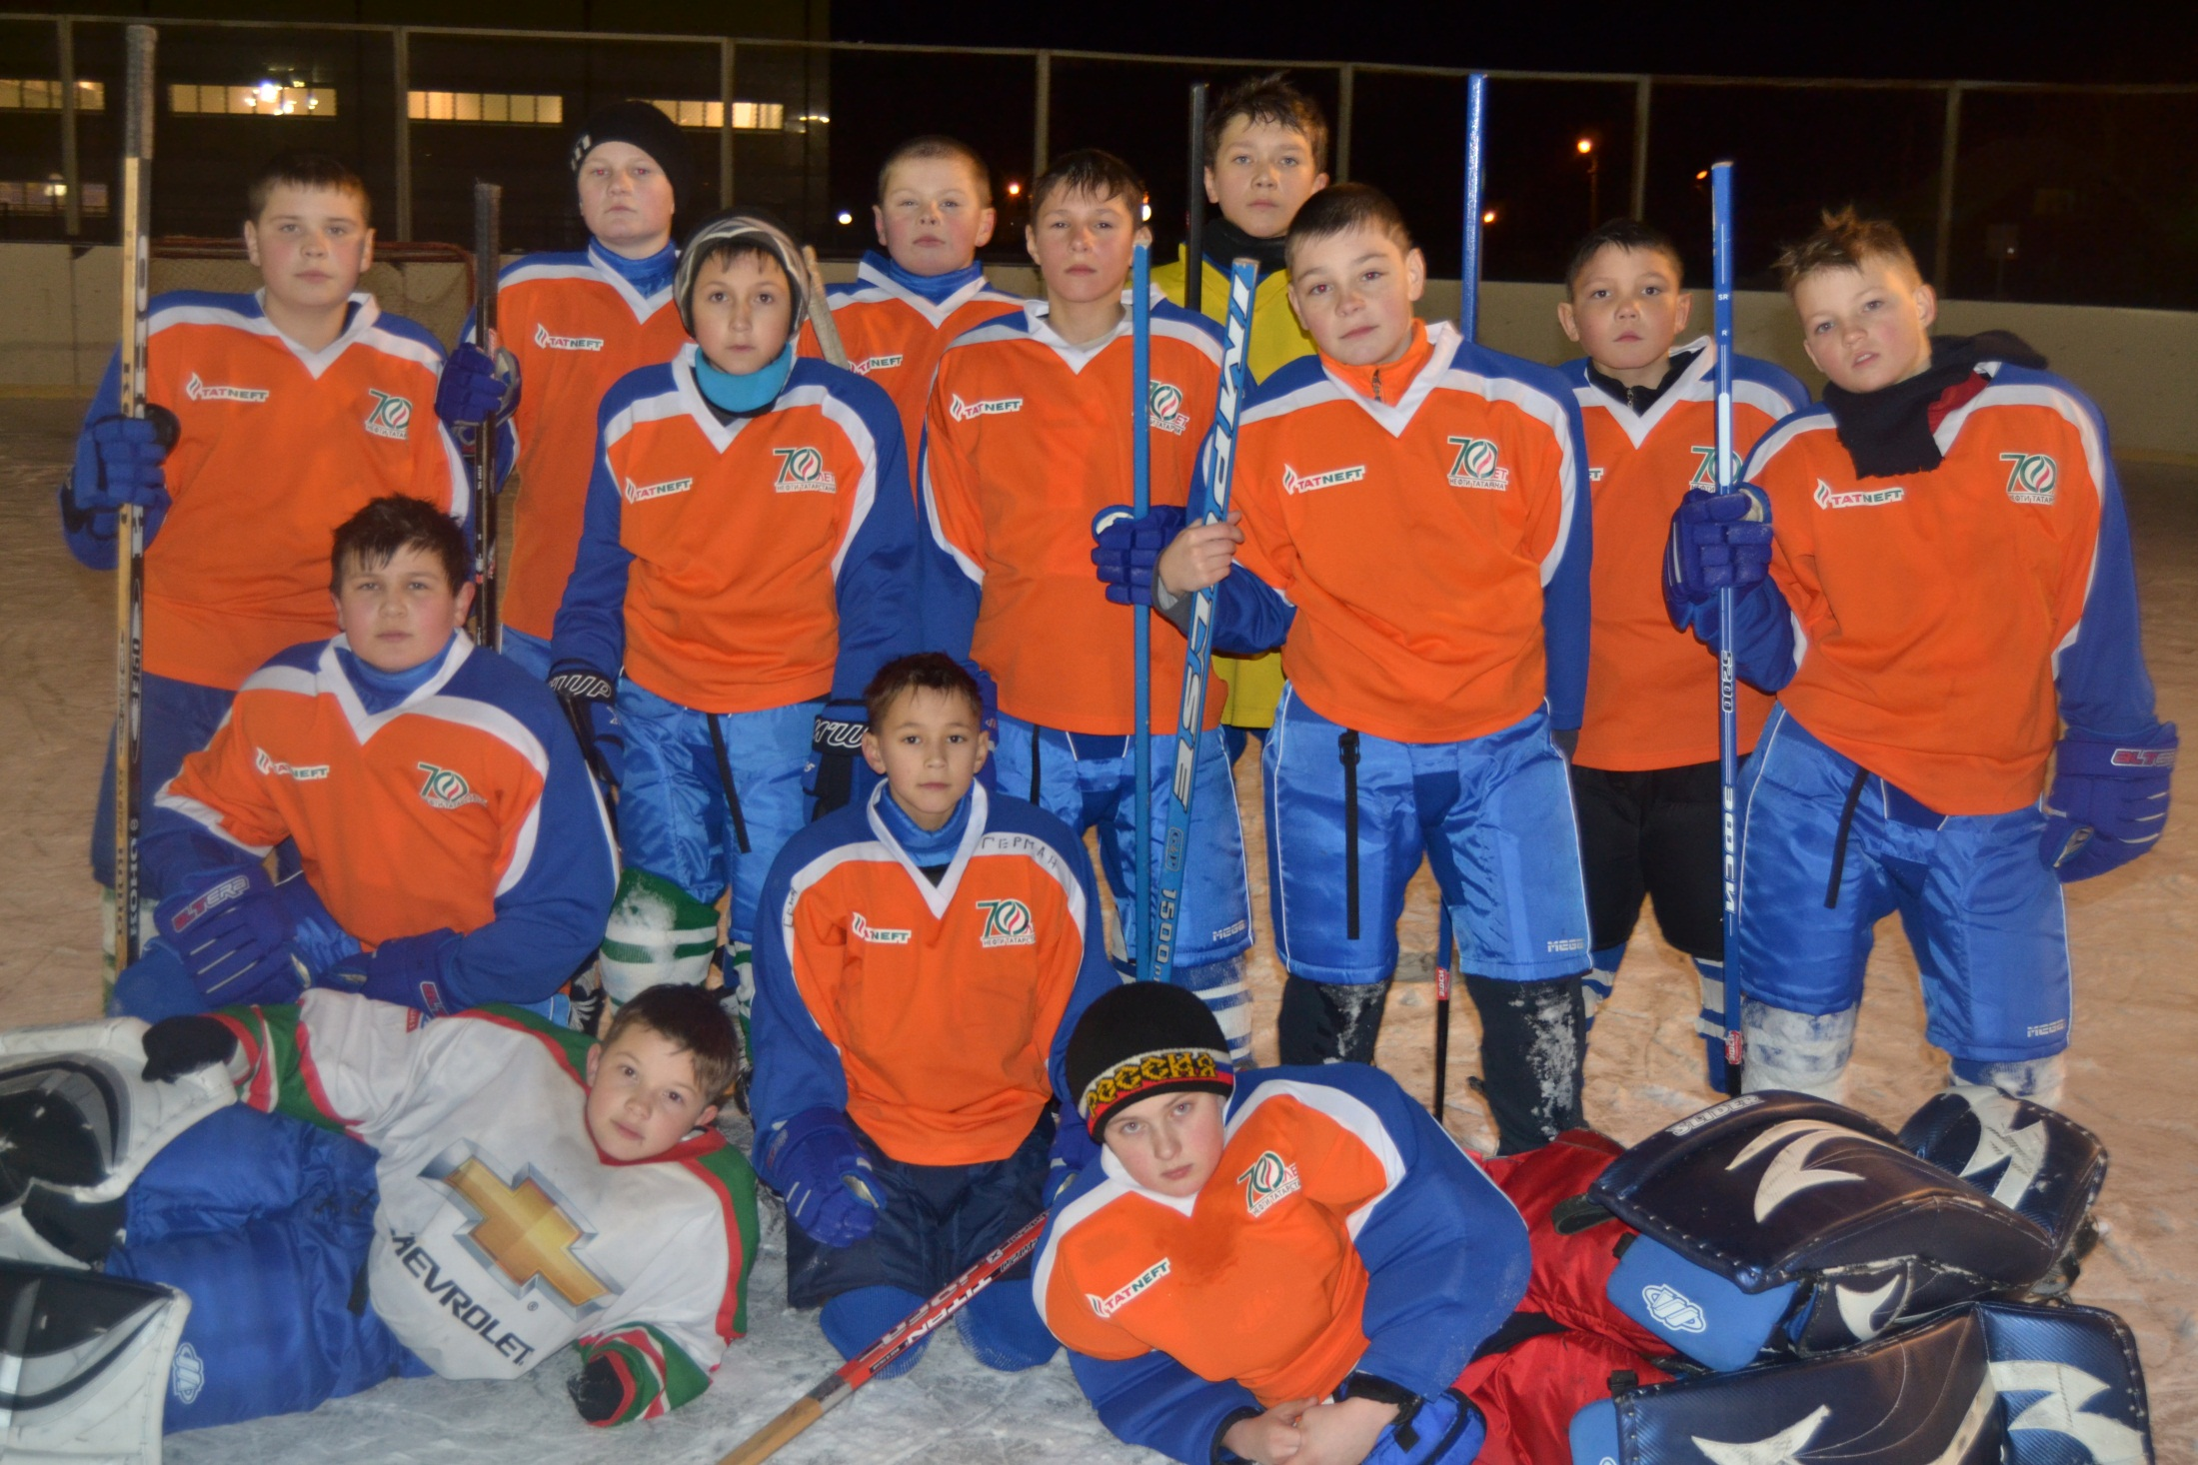

Slide 13
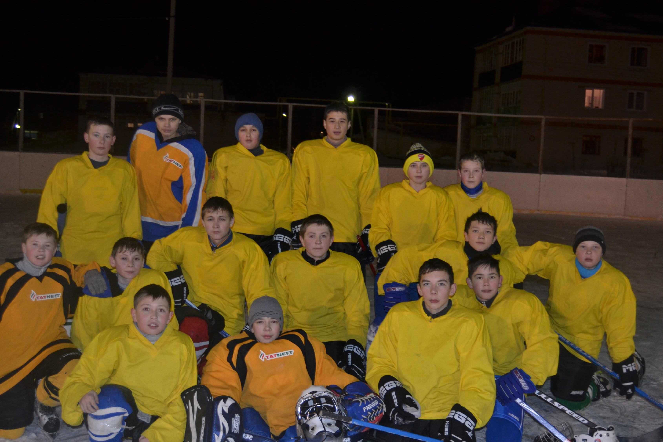

Slide 14
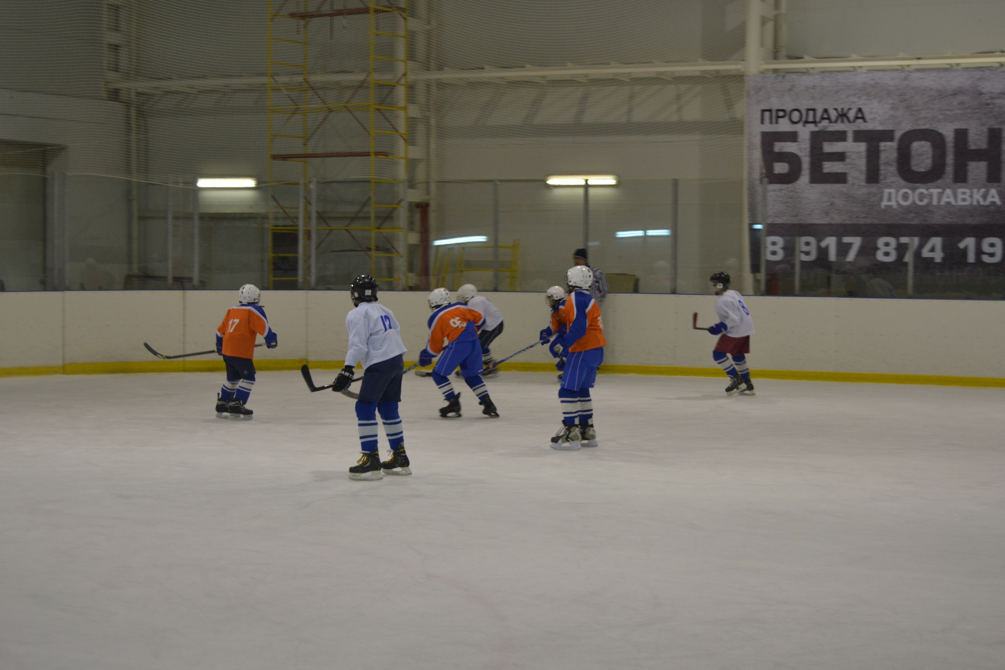

Slide 15
Спасибо за внимание

